Slide 1


Slide 2
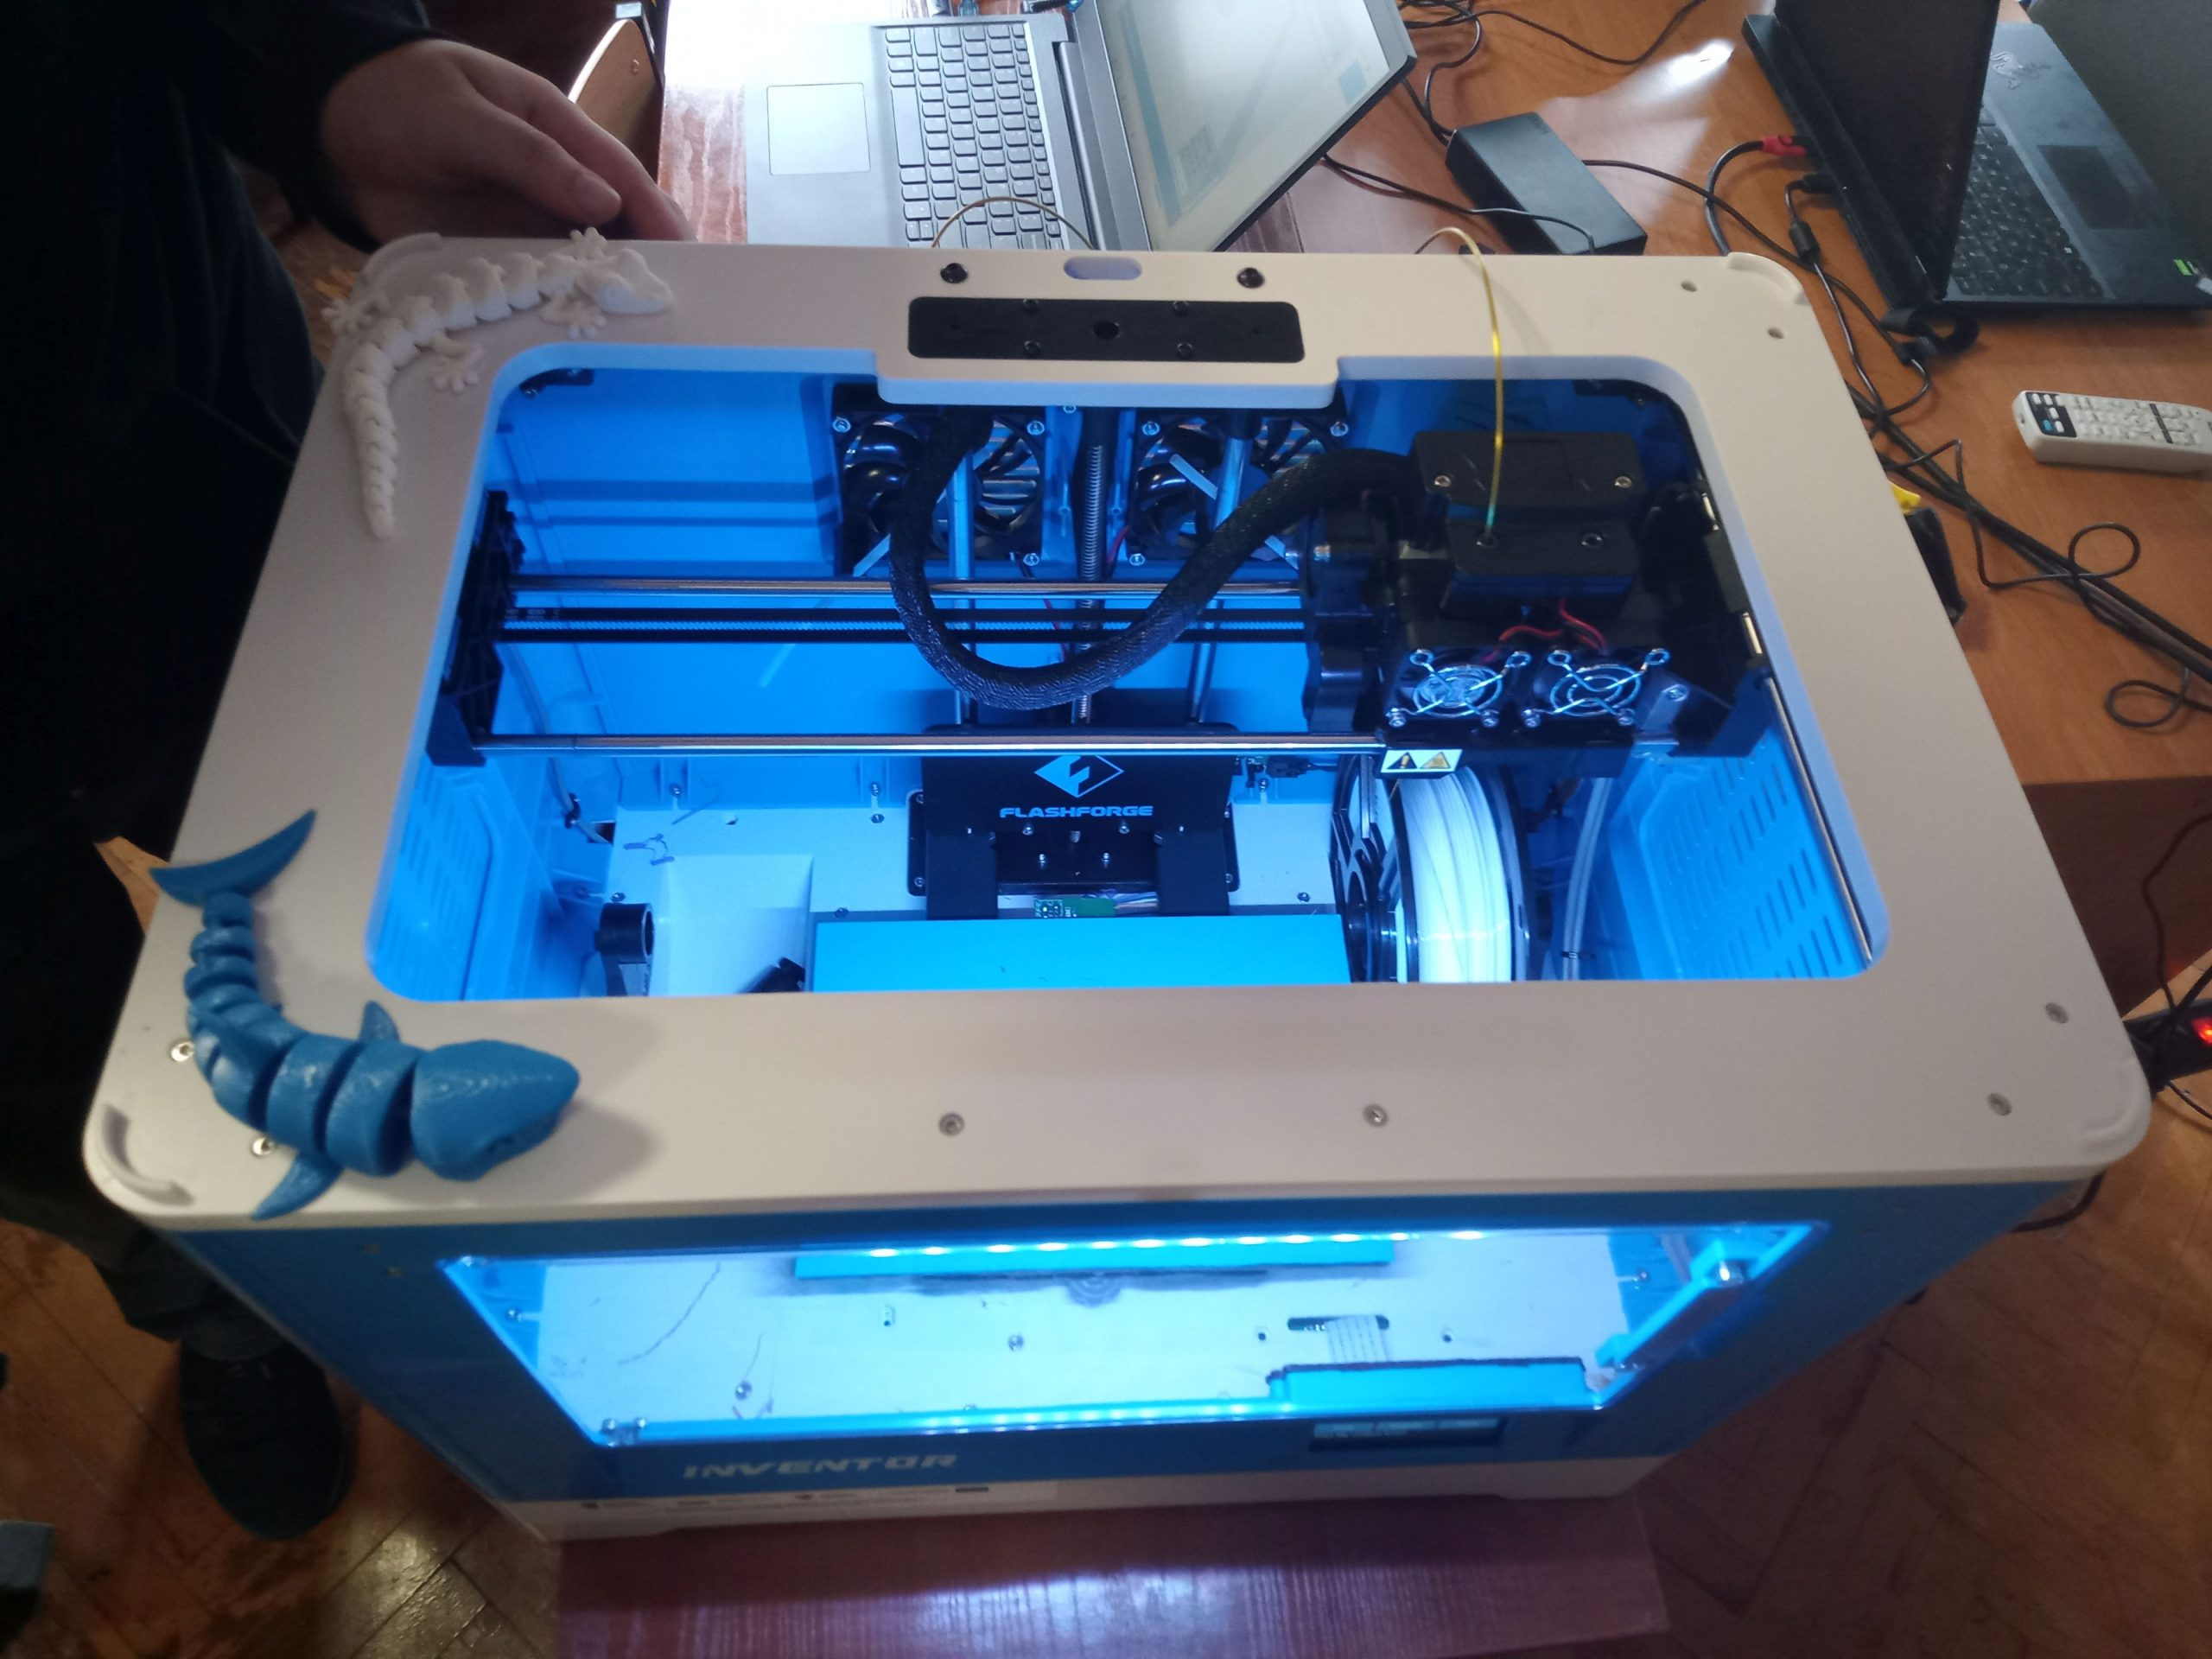
Szkolenia wynikające z projektu

Slide 3
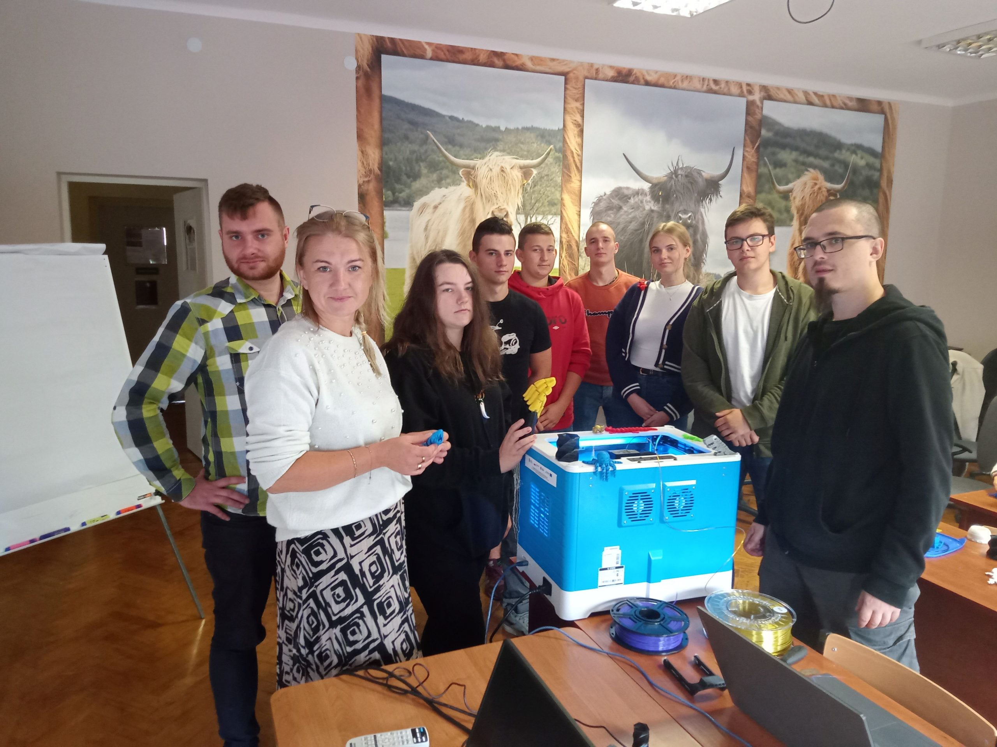

Slide 4
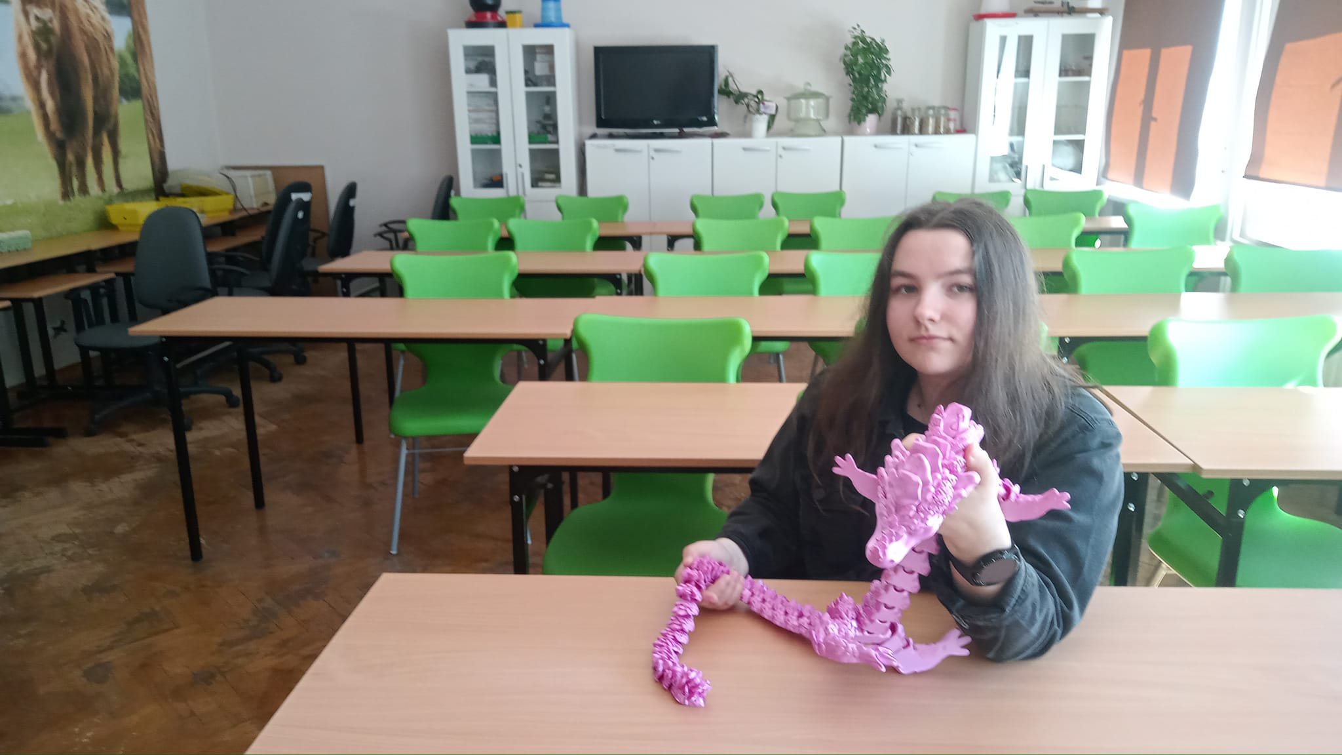
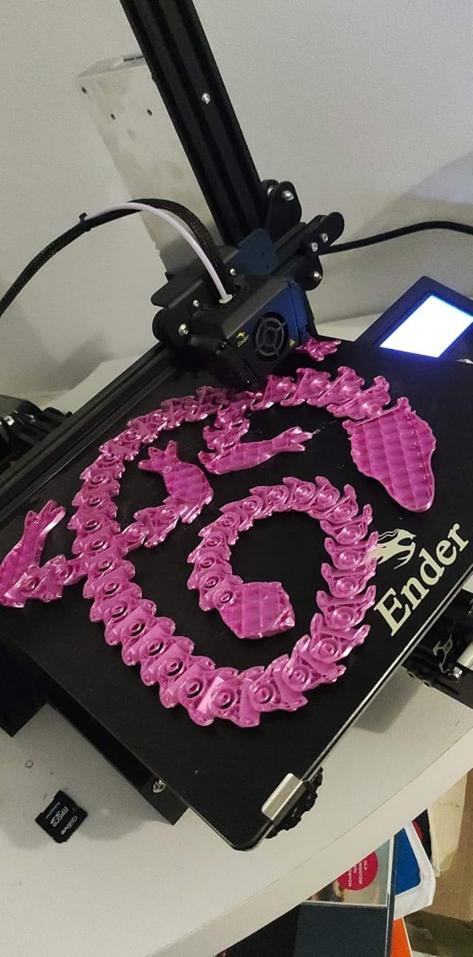

Slide 5
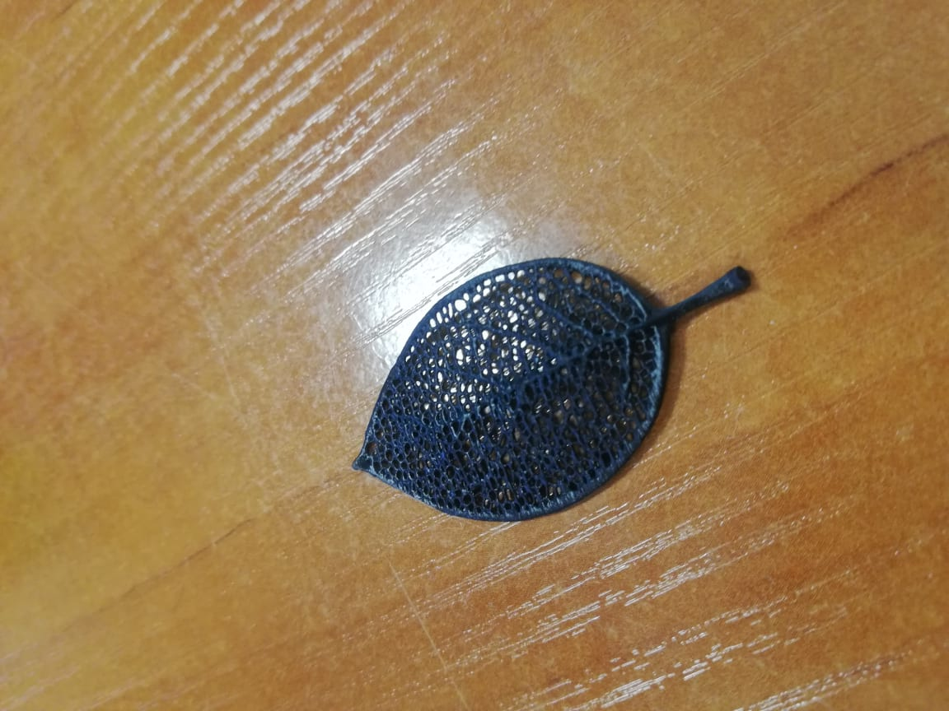
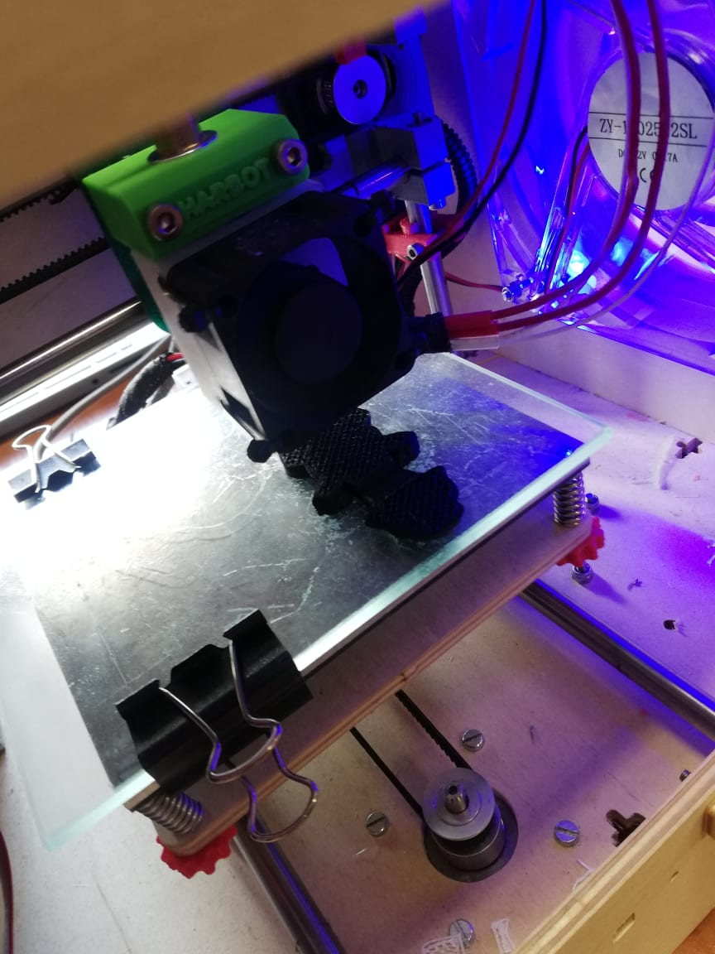
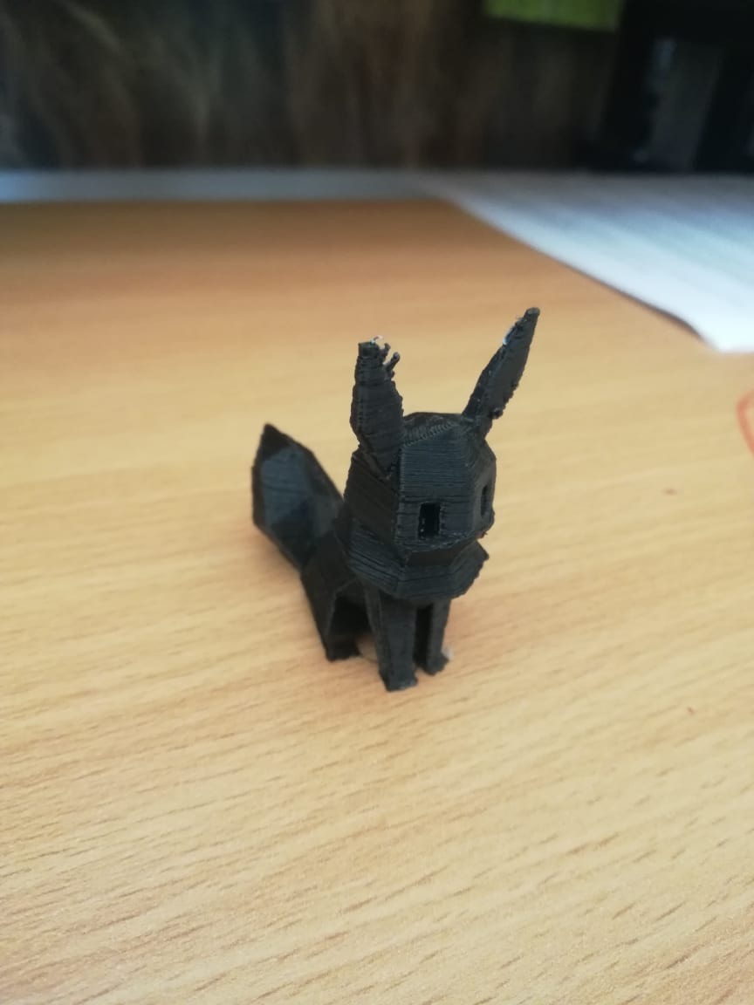

Slide 6
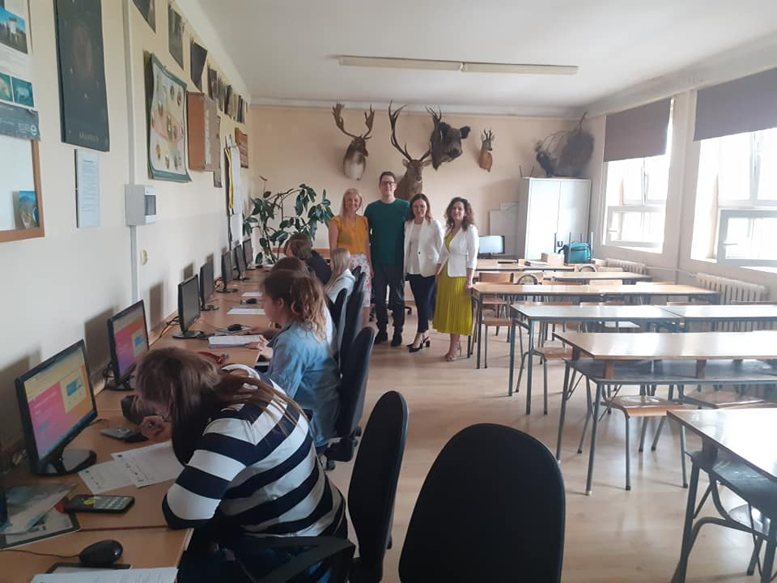

Slide 7
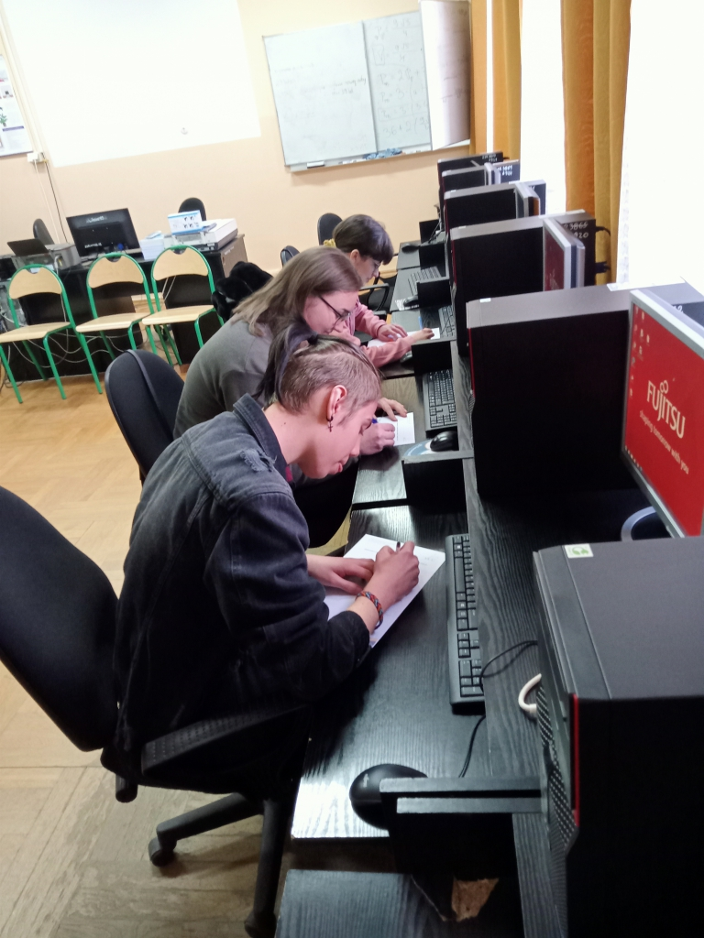
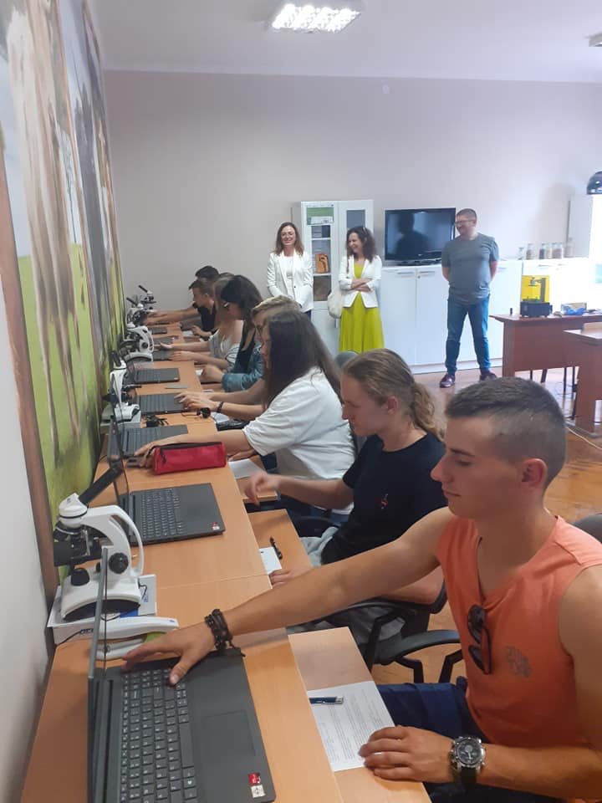

Slide 8



Efekt pracy uczennic po zakończonym szkoleniu pn.” Grafika komputerowa” – opracowanie ulotek przedstawiających każdy kierunek kształcenia

Slide 9
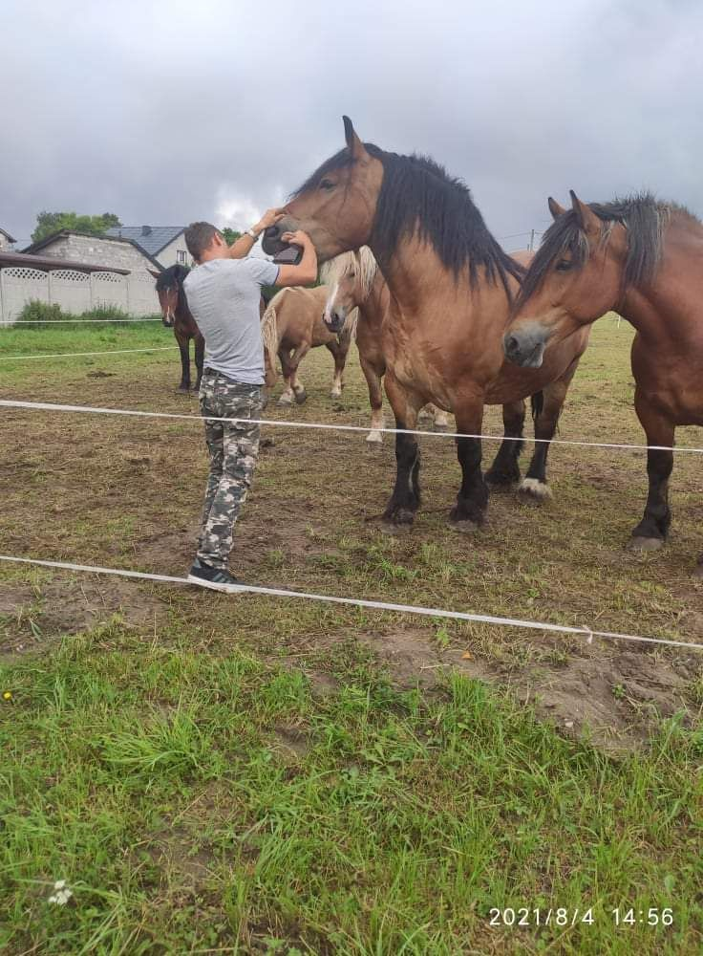
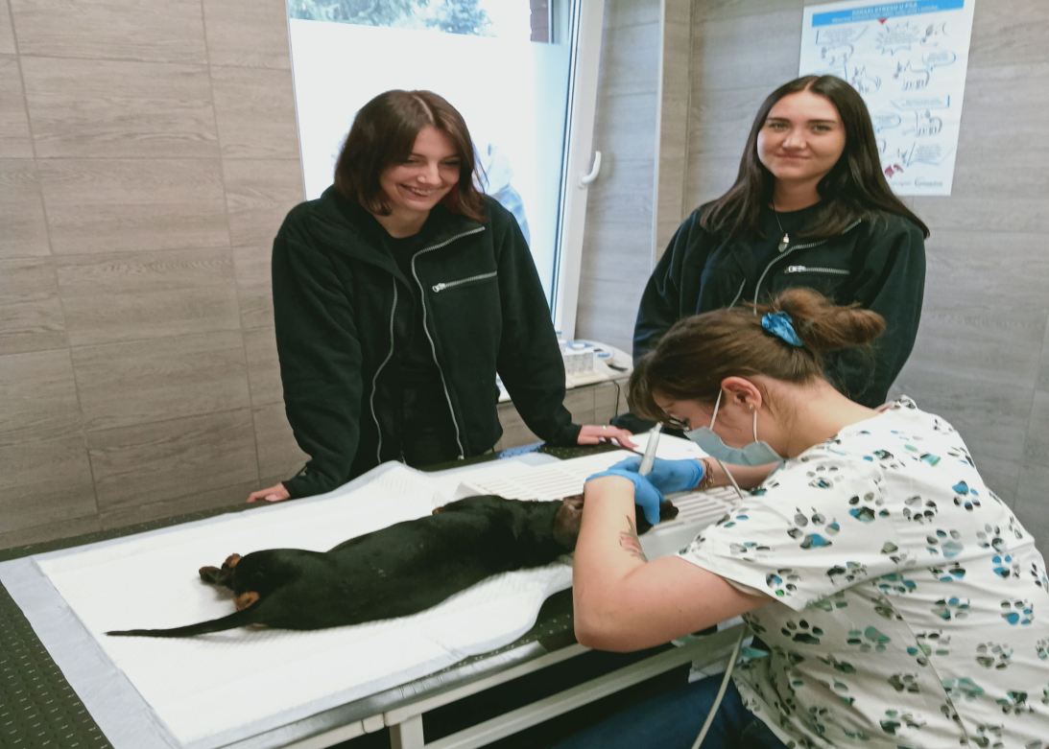
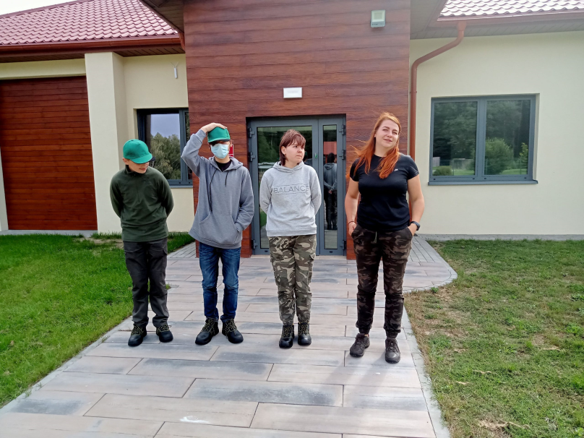
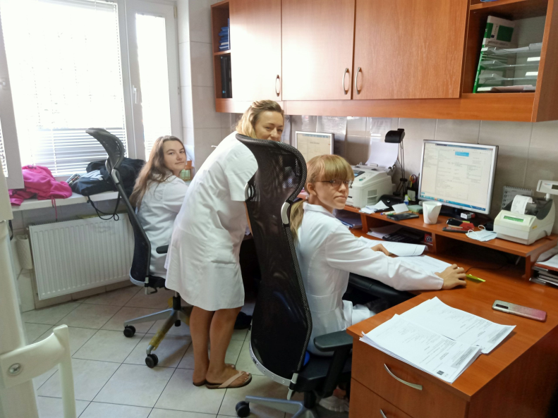
Staże zawodowe

Slide 10
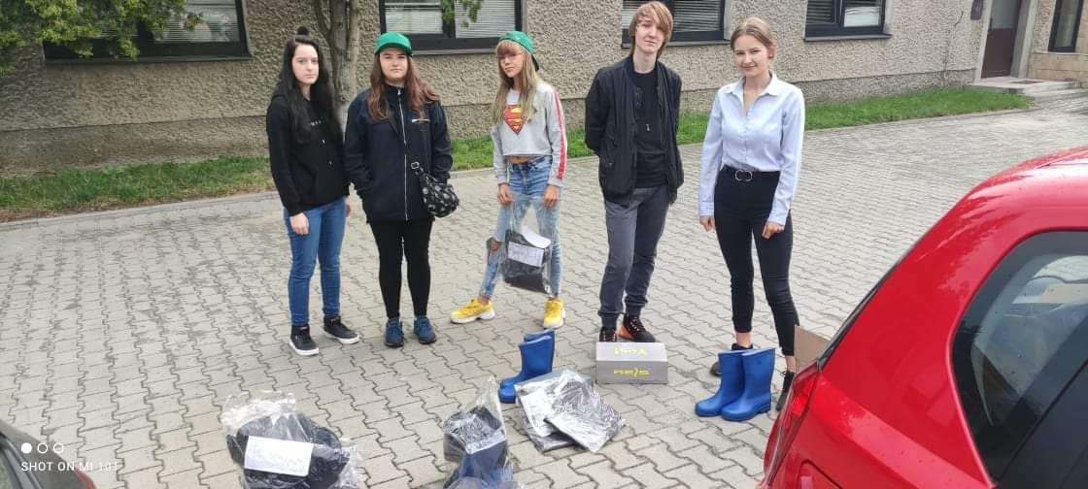
Odzież robocza dla uczestników stażu:
- 2 pary spodni
-2 koszulki bawełniane
- bluza polar
- buty robocze
- kalosze

Slide 11
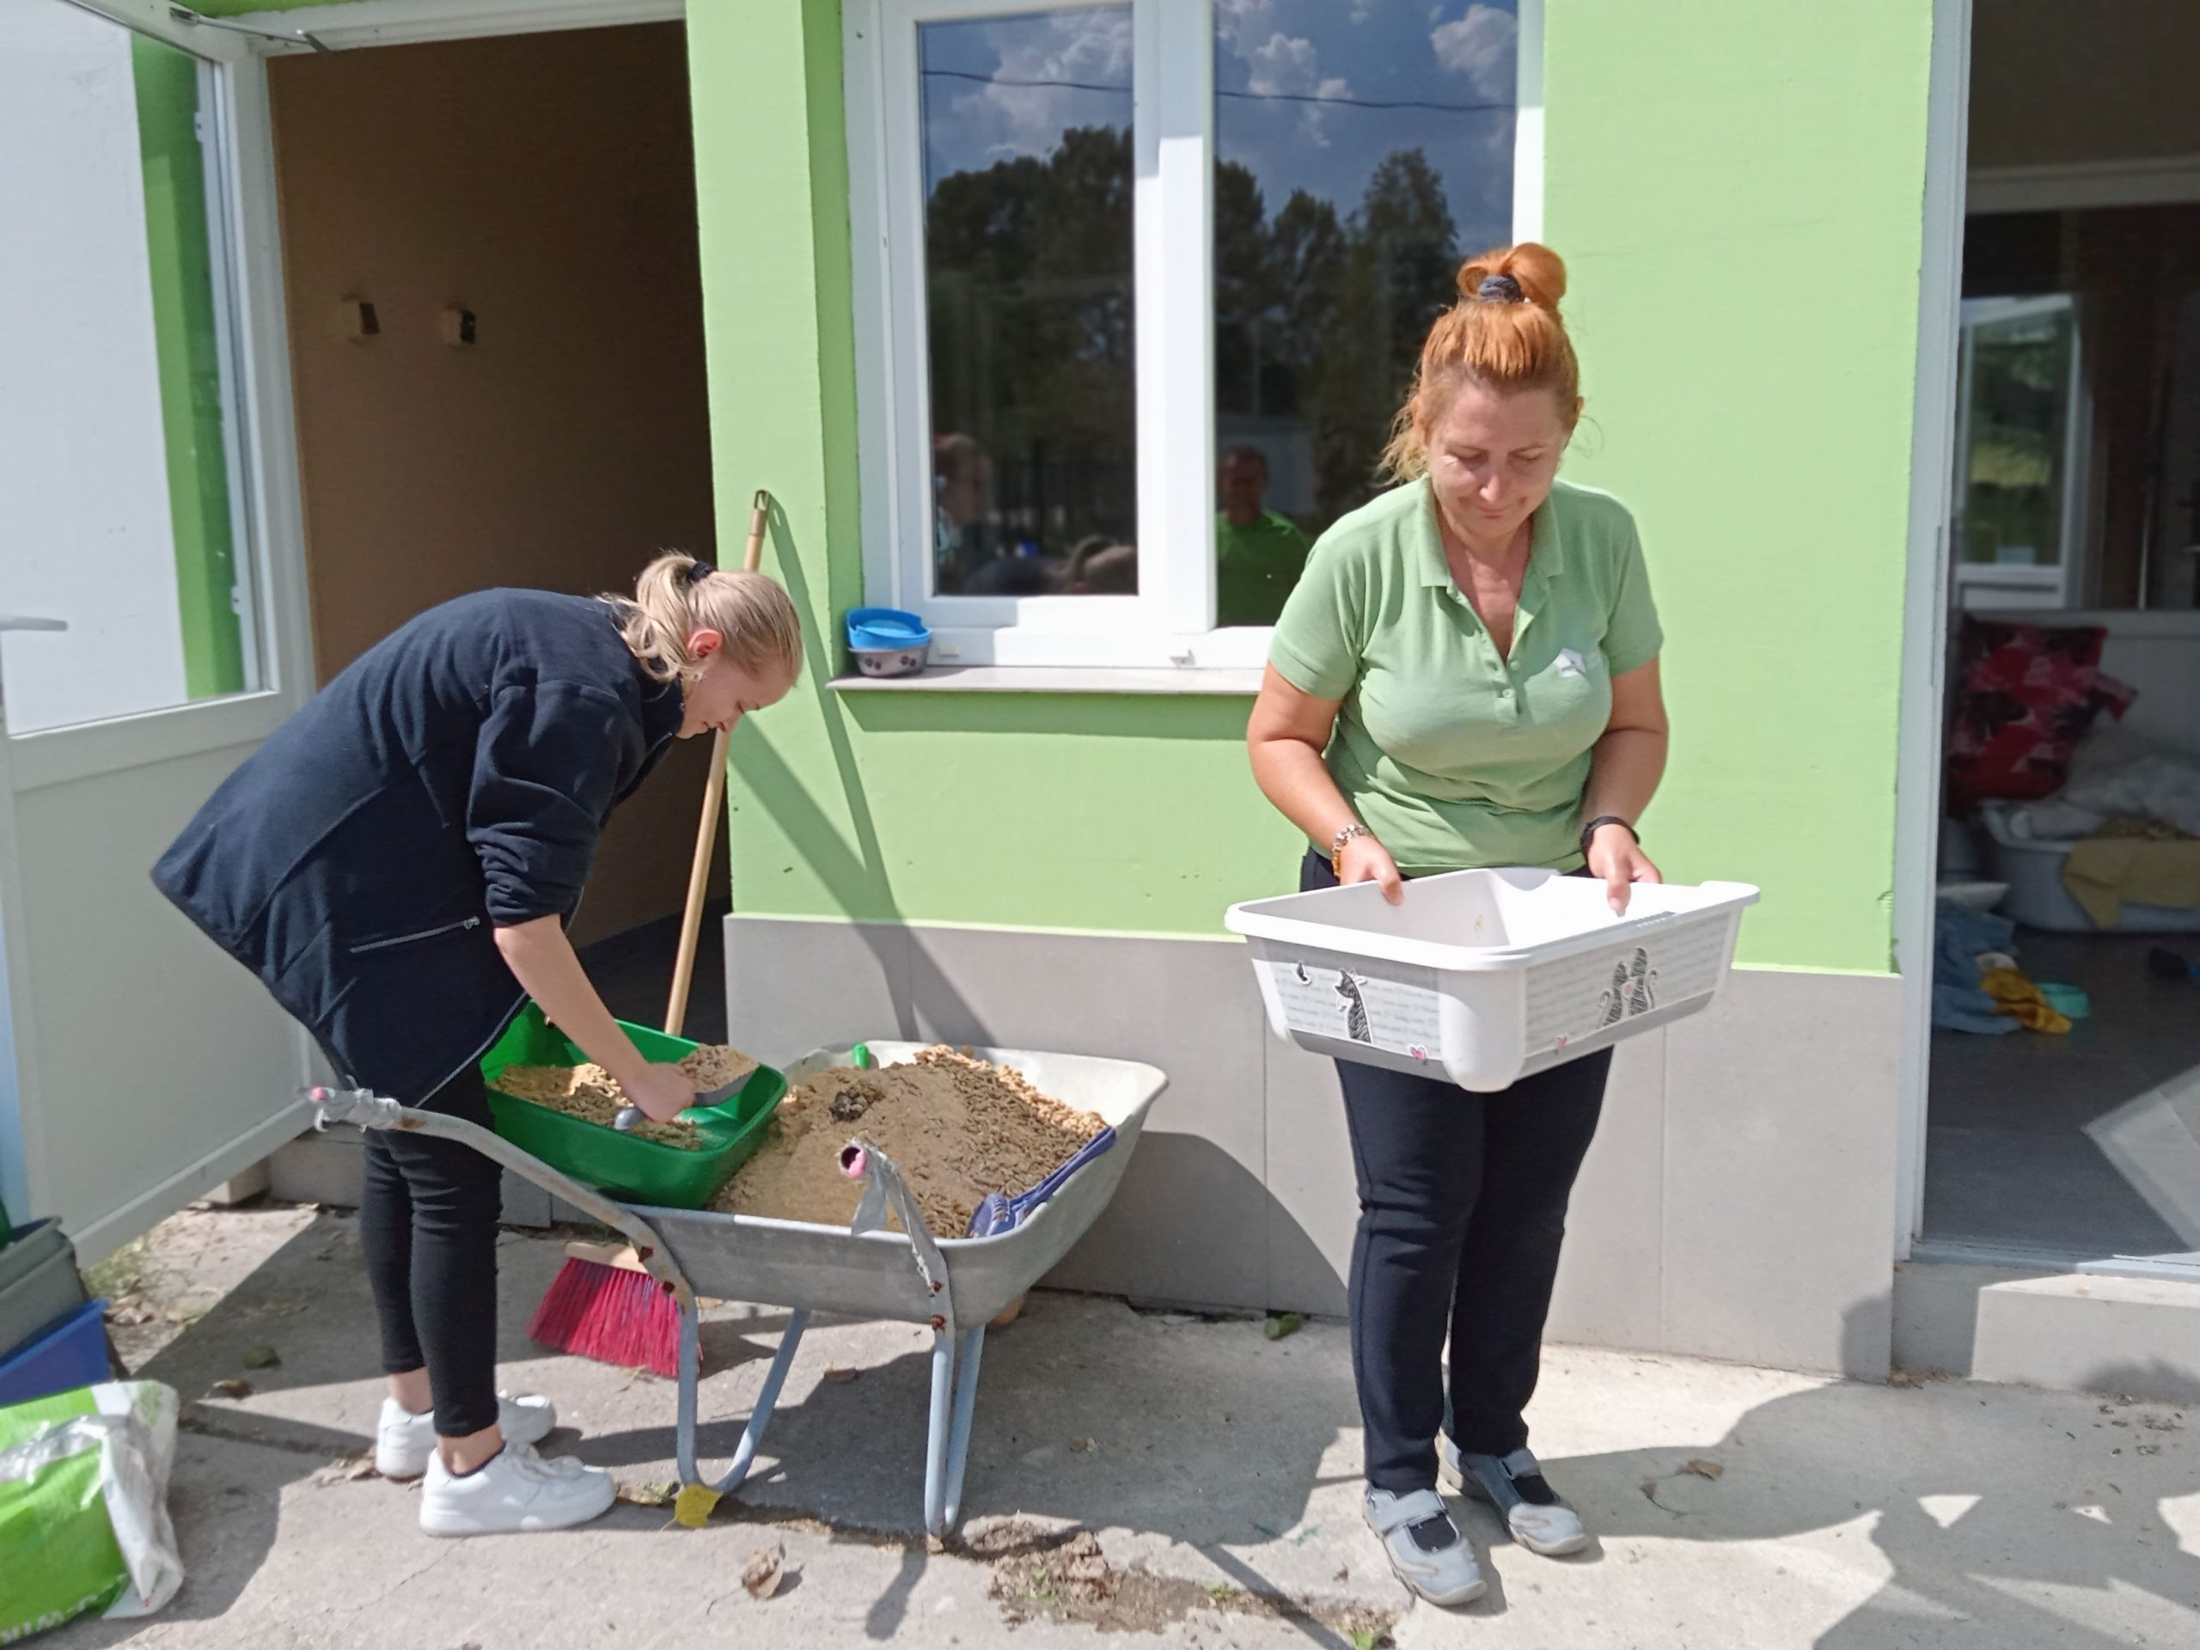

Slide 12
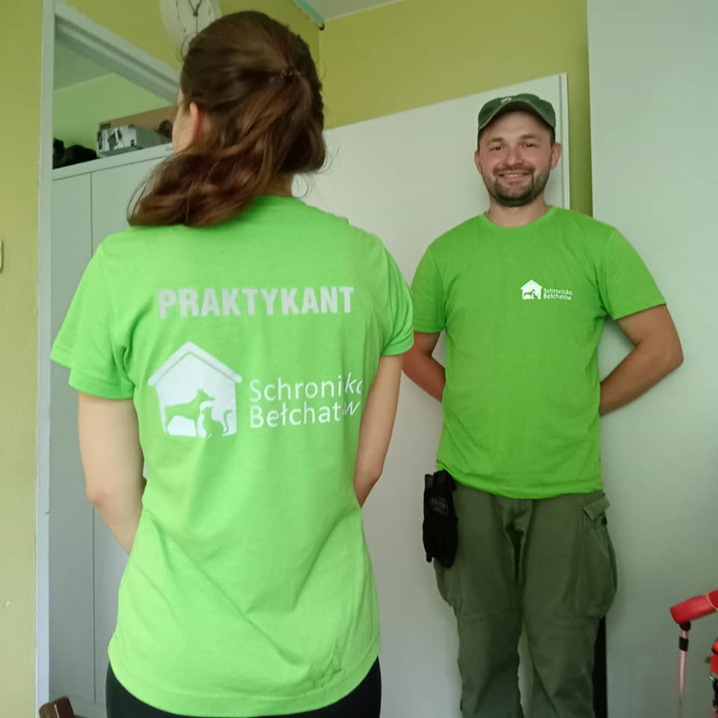
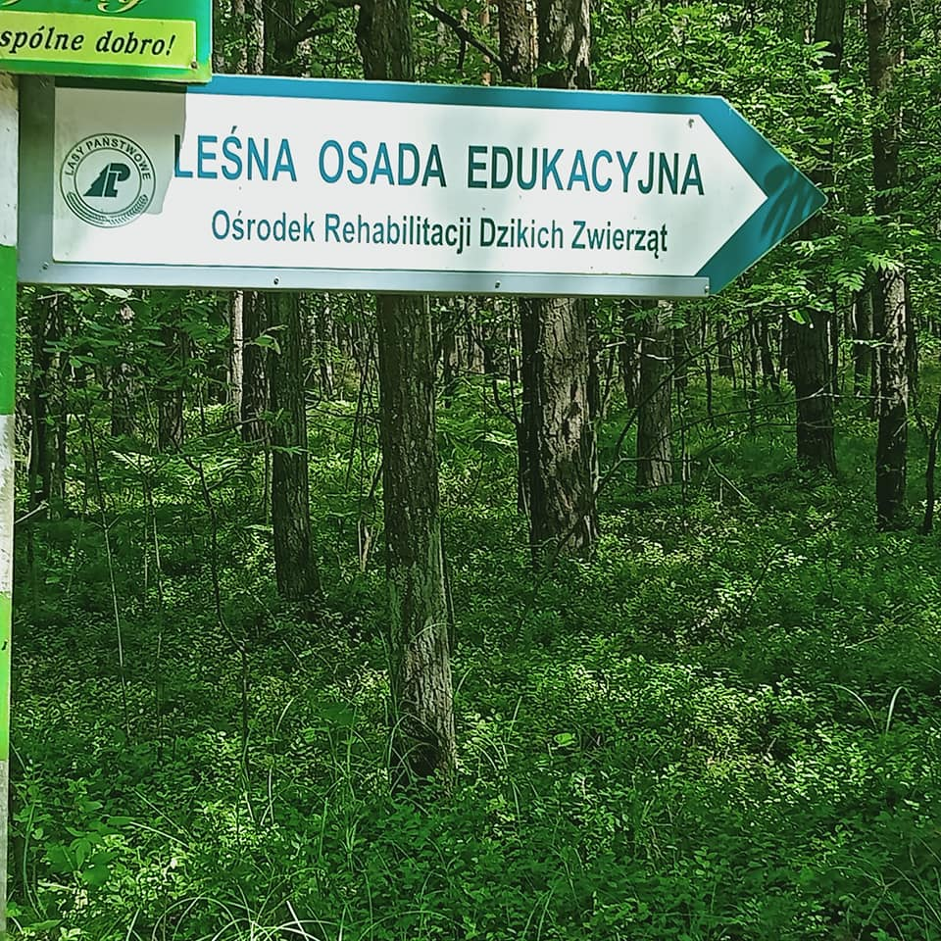

Slide 13
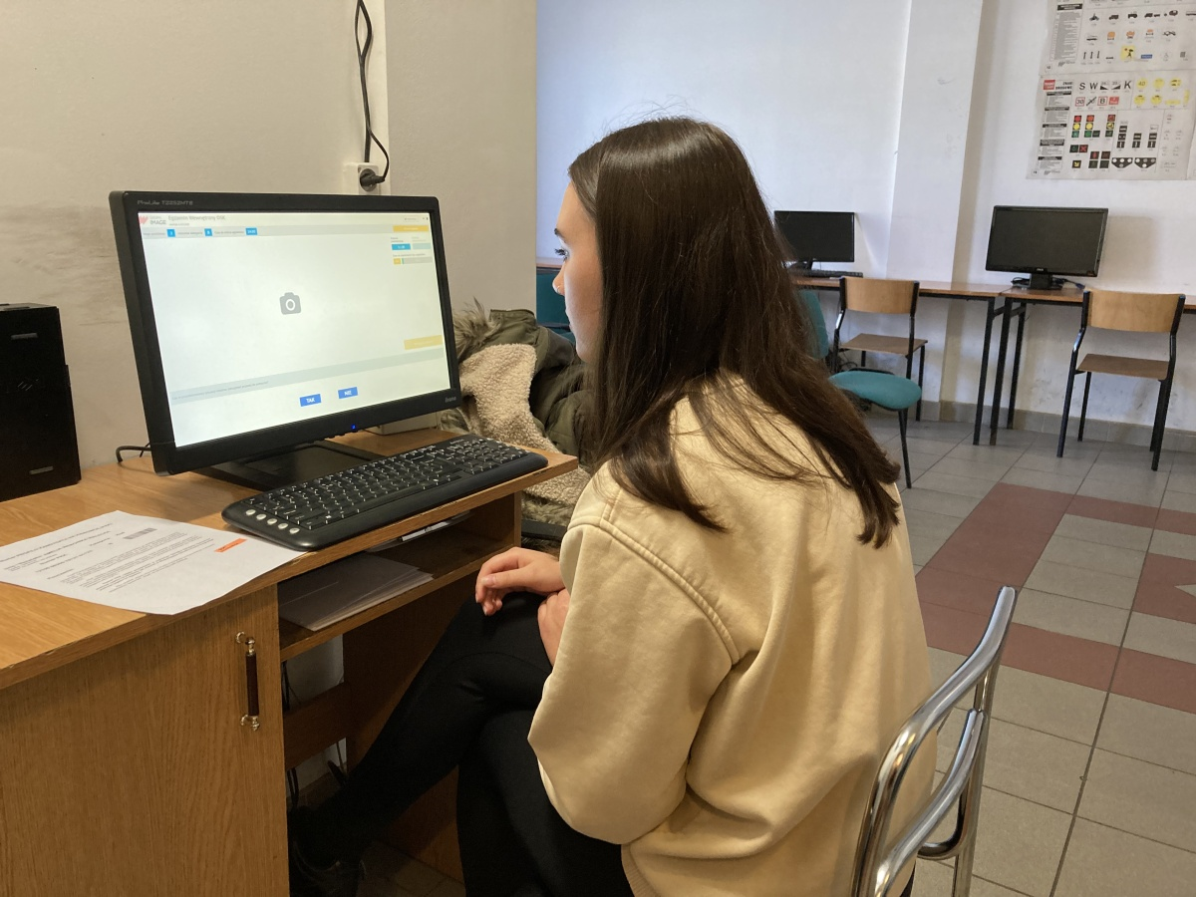
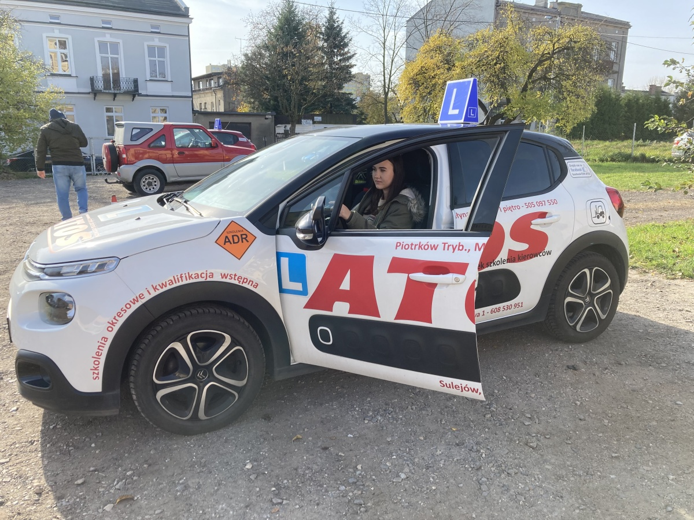

Prawo jazdy kat B

Slide 14
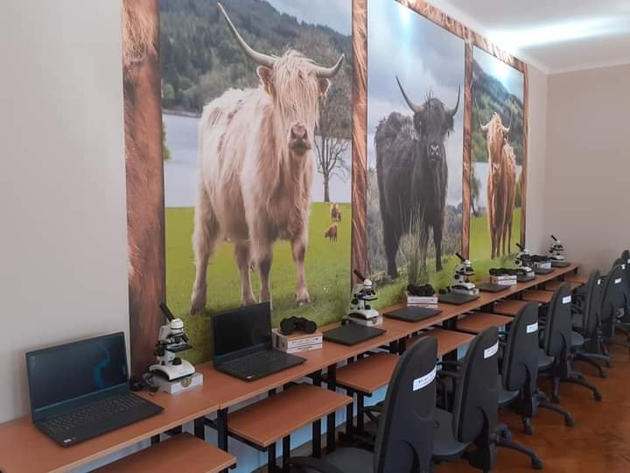
Doposażenia pracowni zawodowych - sala produkcji zwierzęcej
Po przejściu diametralnego liftingu sale zawodowe są nowoczesne, efektowne
i ergonomiczne, aż miło jest się uczyć!!!

Slide 15
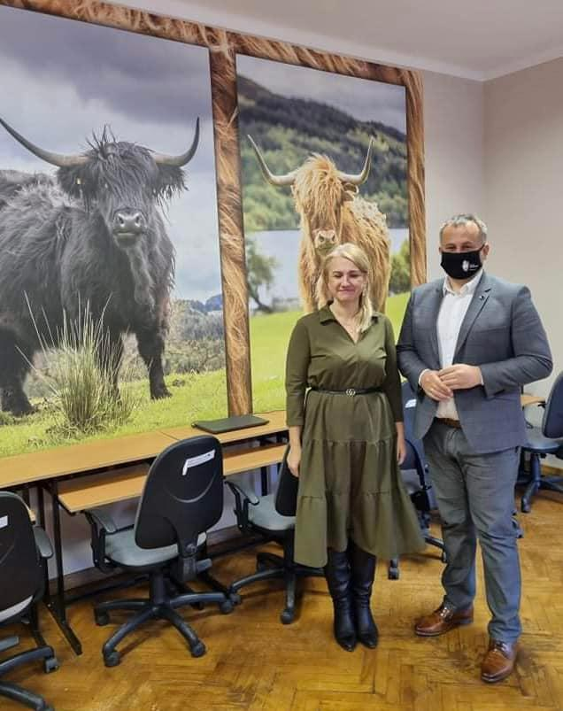

Slide 16
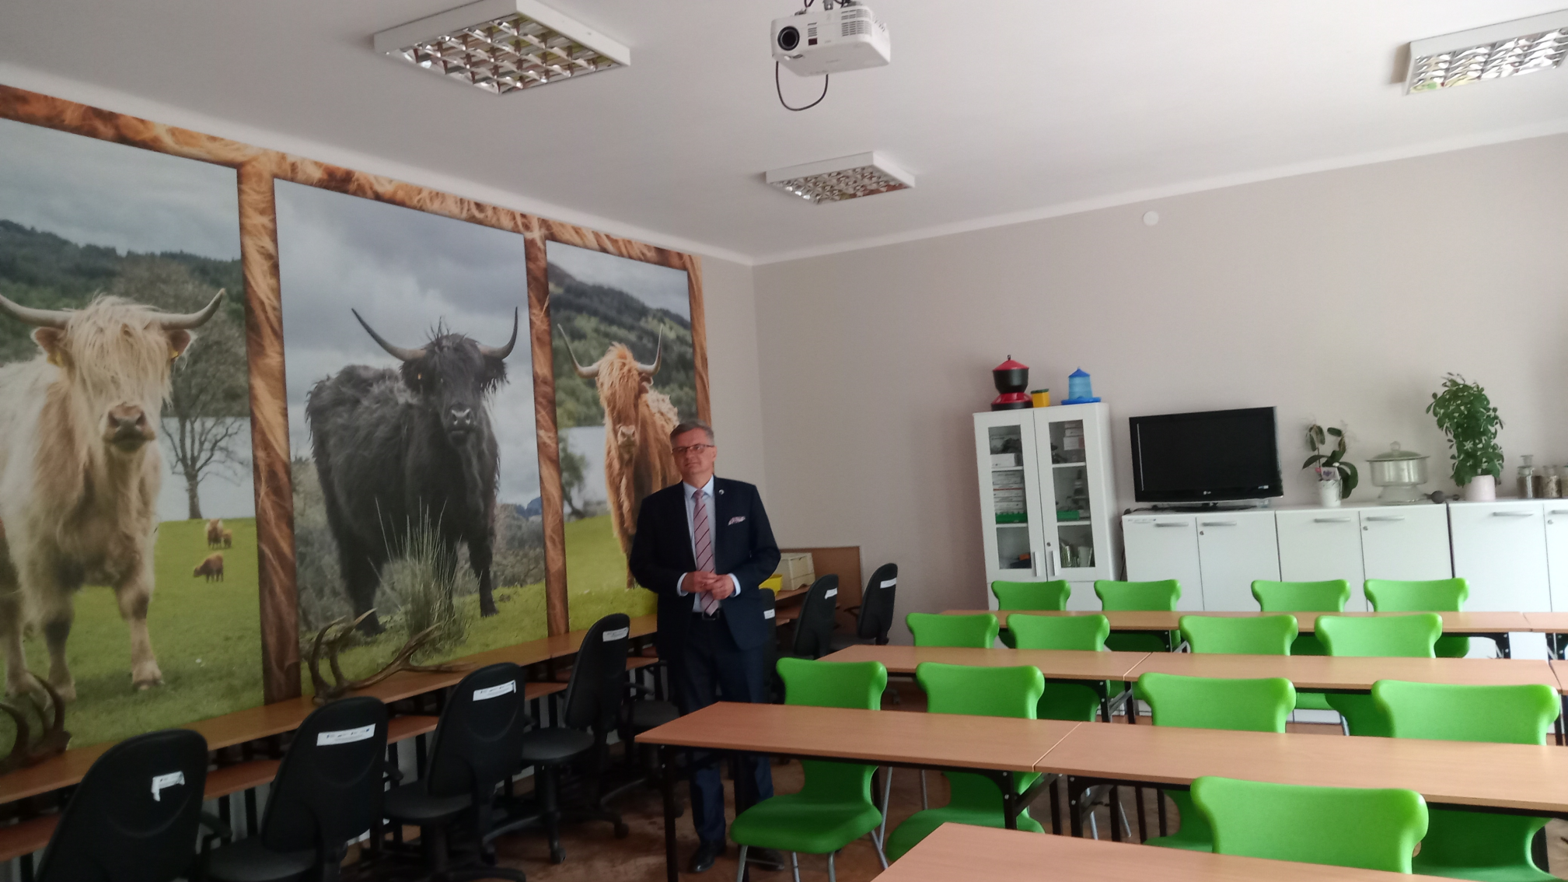
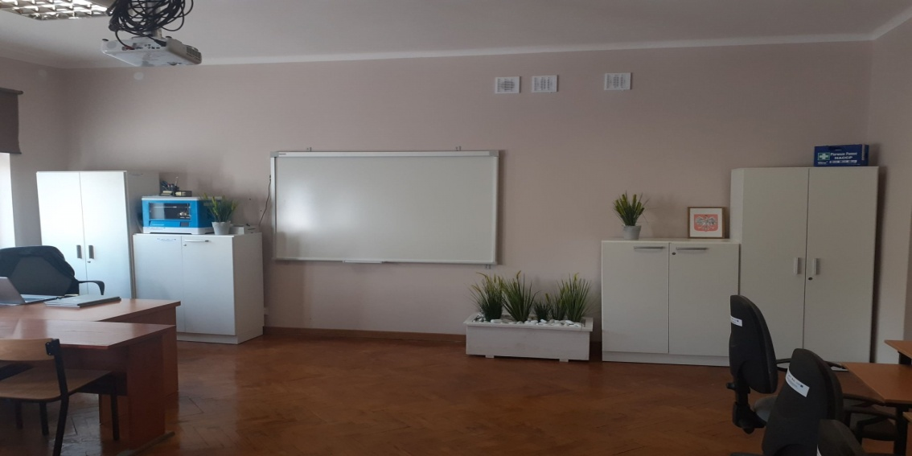

Slide 17
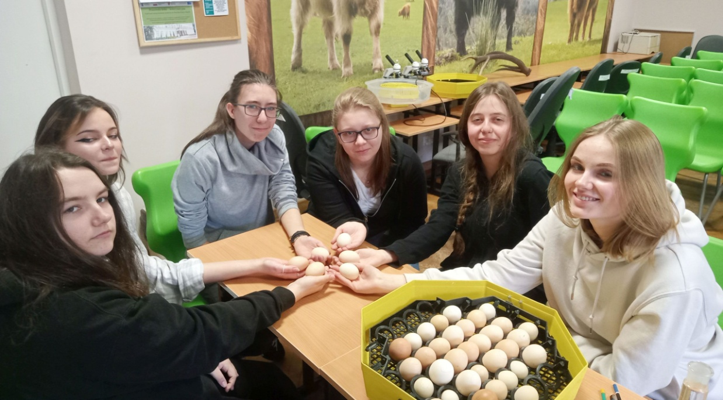

Slide 18
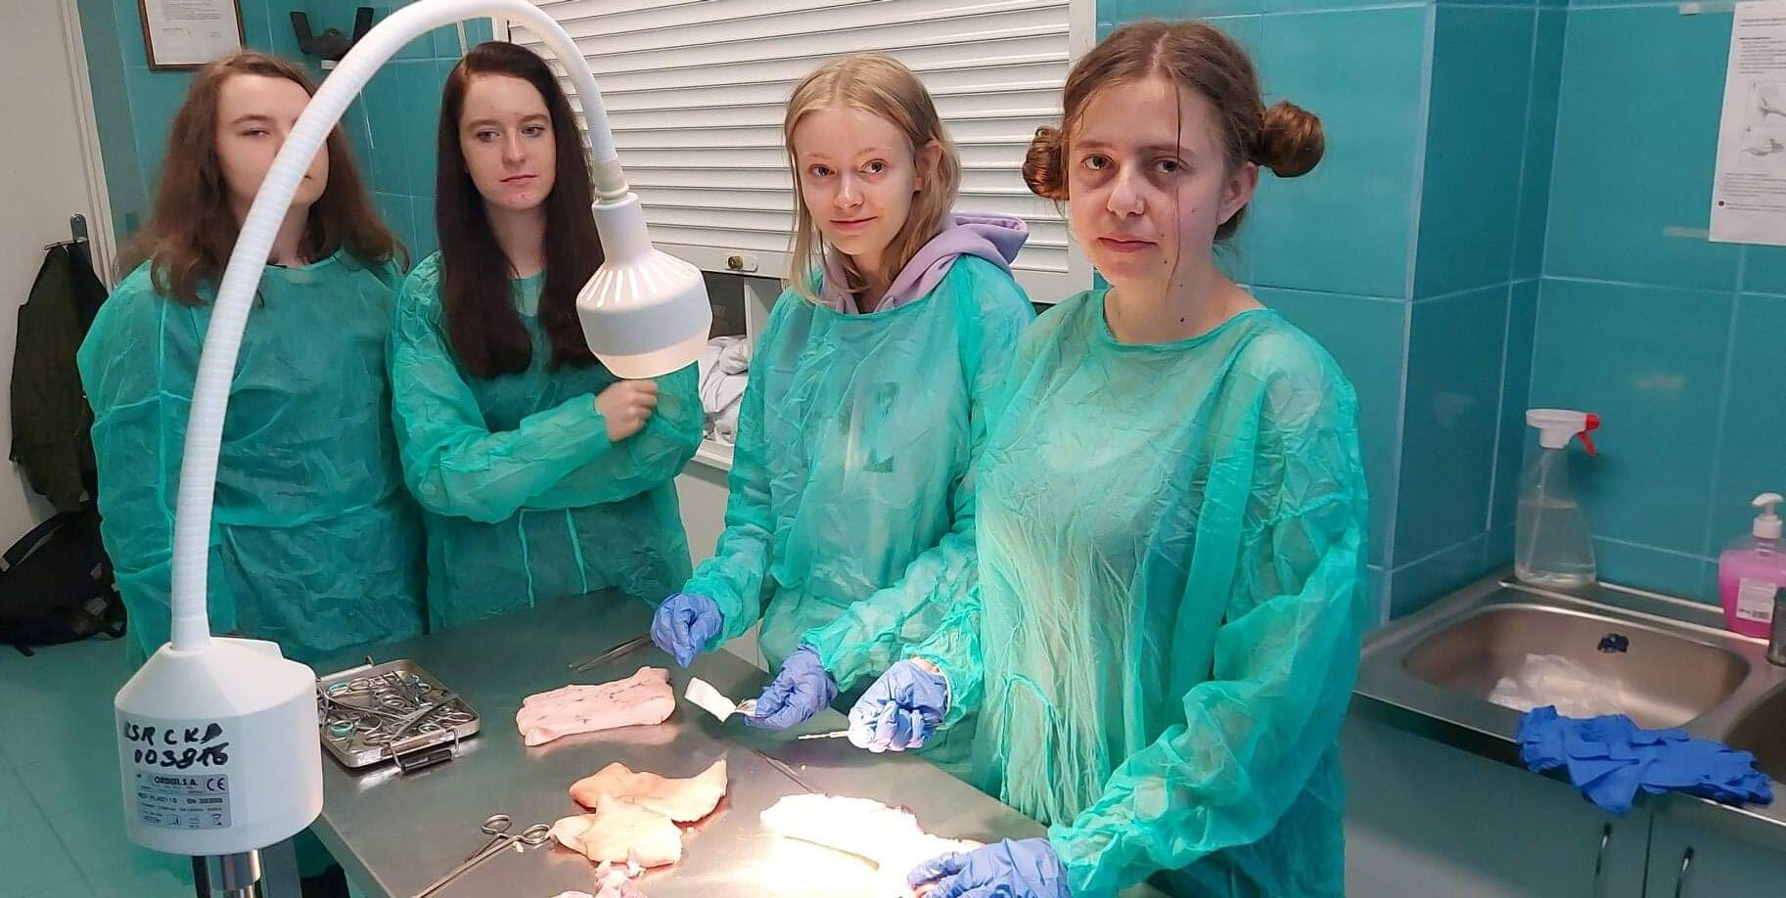
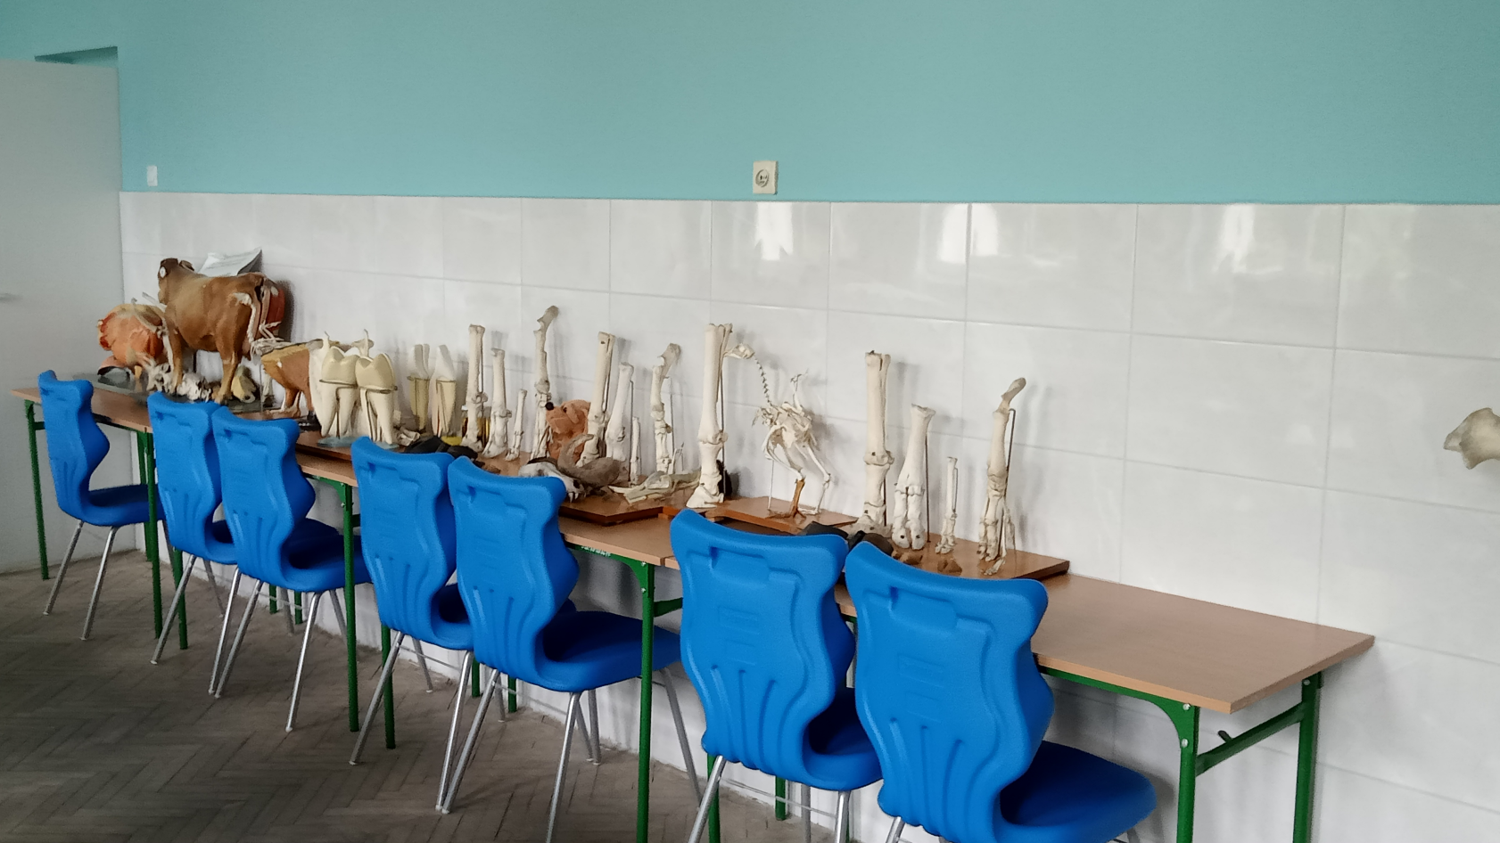
Sala
weterynaryjno – zabiegowa

Slide 19
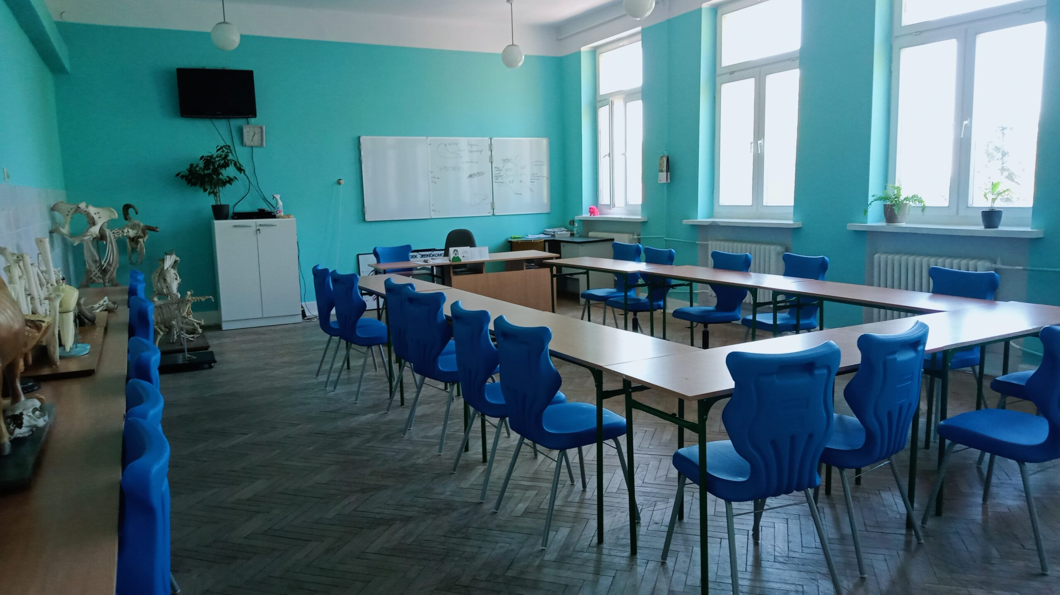

Slide 20
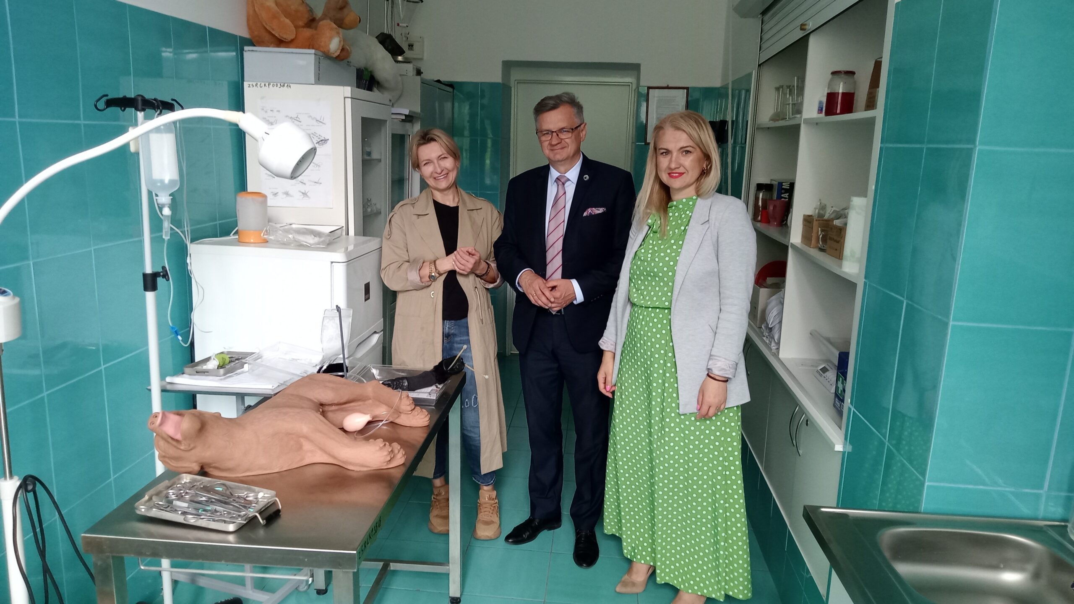

Slide 21
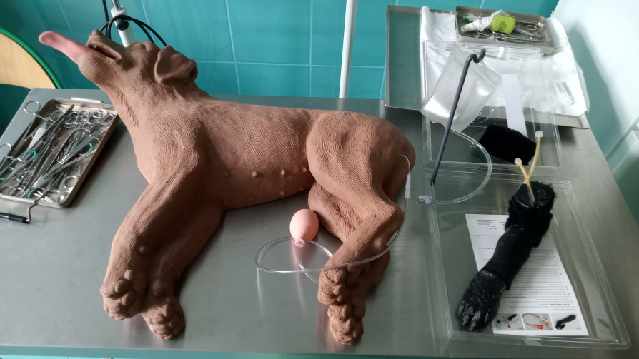
Fantom psa do nauki udzielania pierwszej pomocy
Łapa do iniekcji

Slide 22
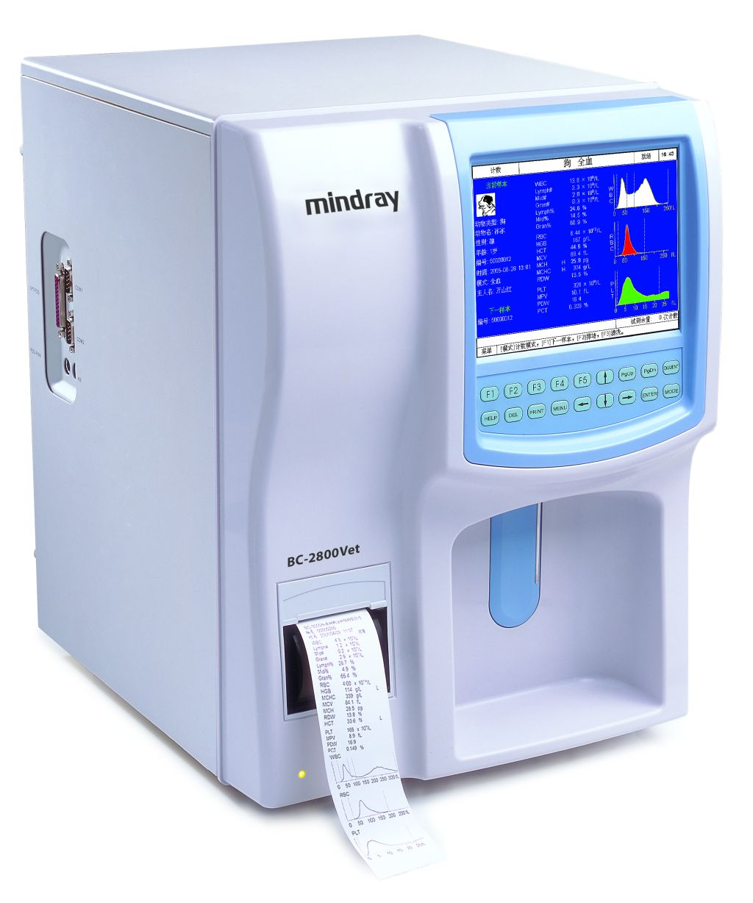
Analizator hematologicznych
Weterynaryjny analizator hematologiczny to zaawansowany i kompaktowy analizator, pracujący w trybie w pełni automatycznym i stworzony do badania obrazu morfotycznego krwi u zwierząt wykorzystujący metodę mikro.
W weterynaryjnym analizatorze hematologicznym są zaprogramowane i predefiniowane ustawienia wykonywania badań dla 13 gatunków zwierząt:

Slide 23
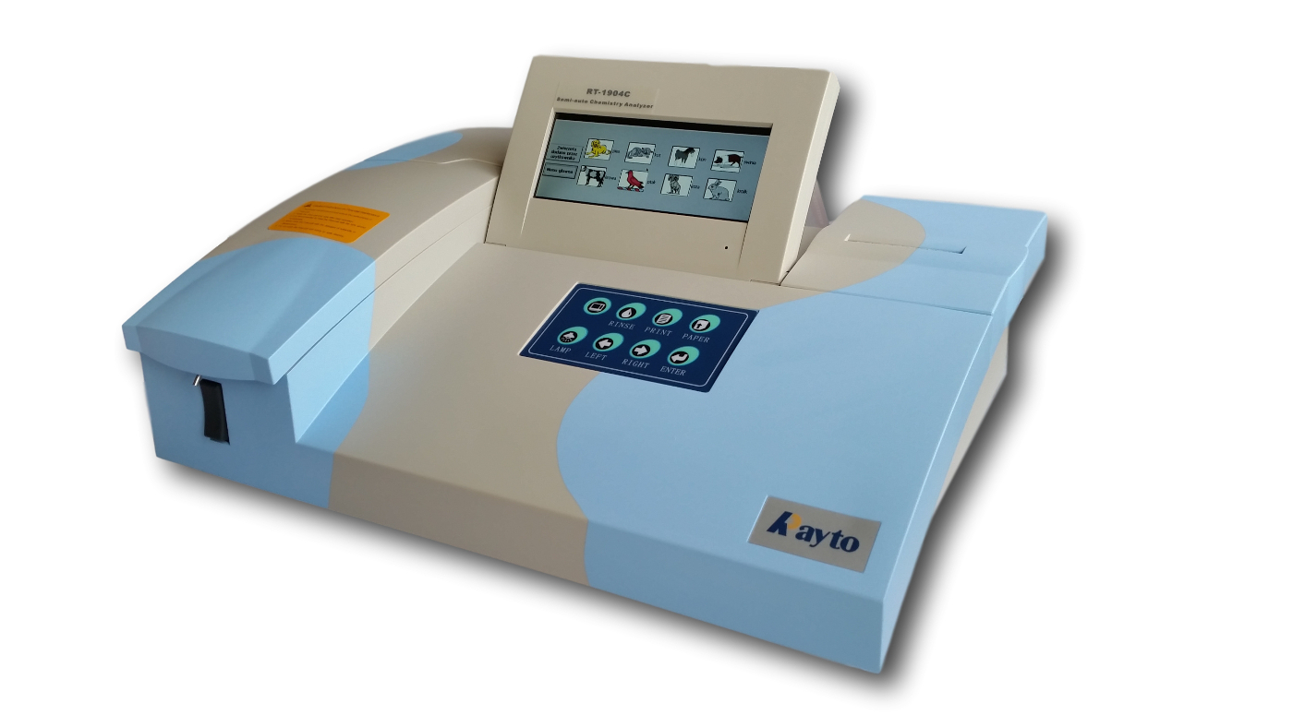
Analizator biochemiczny
Weterynaryjny analizator biochemiczny jest systemem, który współpracuje z dedykowanym systemem szybkich testów diagnostycznych. Szybki i łatwy w użyciu. Analizator do badań weterynaryjnych tani w eksploatacji i umożliwiający wykonywanie do 36 parametrów na miejscu w lecznicy.
Nadaje się do badania małych zwierząt towarzyszących jak również dużych zwierząt gospodarskich.
Na analizatorze można oznaczać wapń, fosfor, magnez, żelazo jak również jony (Na, K, Cl).

Slide 24
Analizator moczu

Slide 25
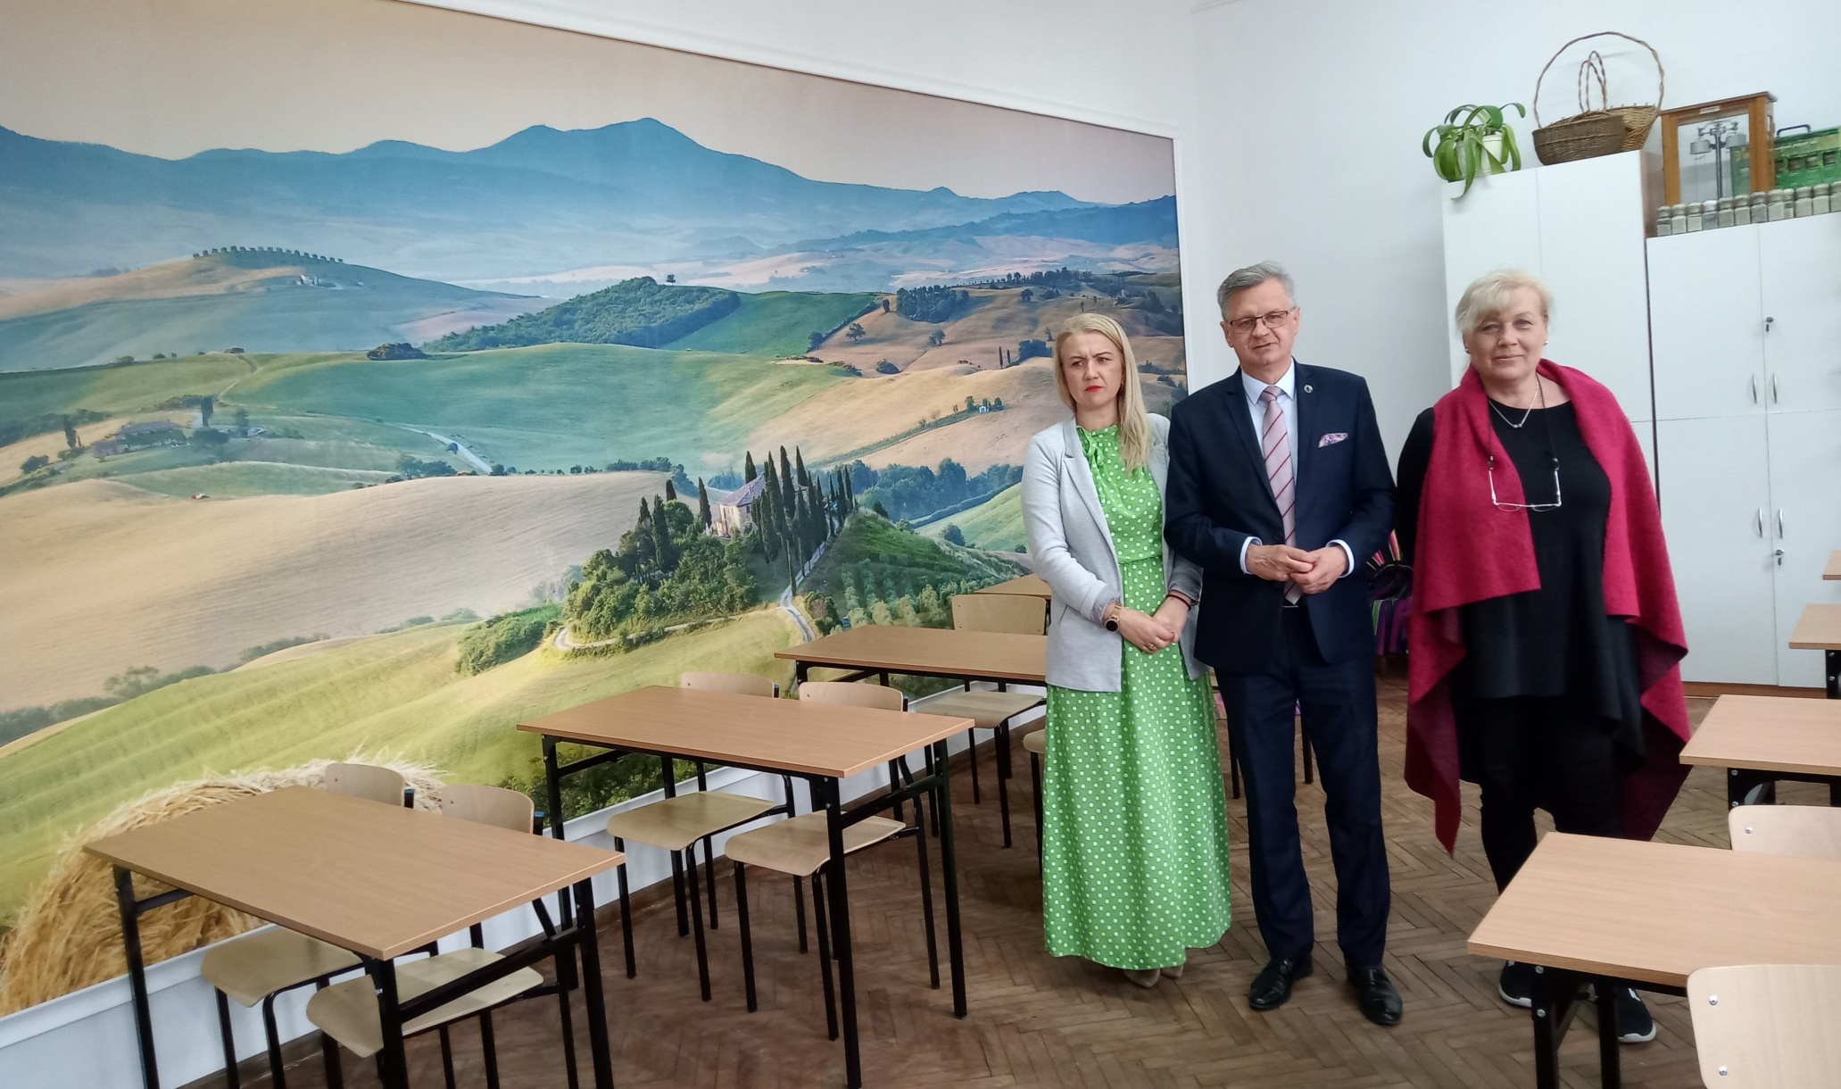
Sala produkcji roślinnej – remont sali oraz meble

Slide 26
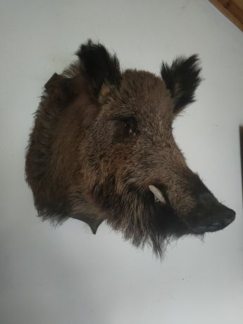
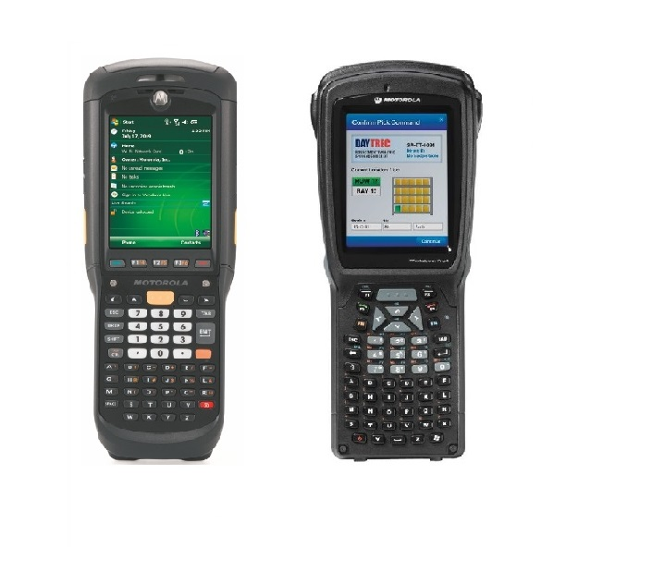
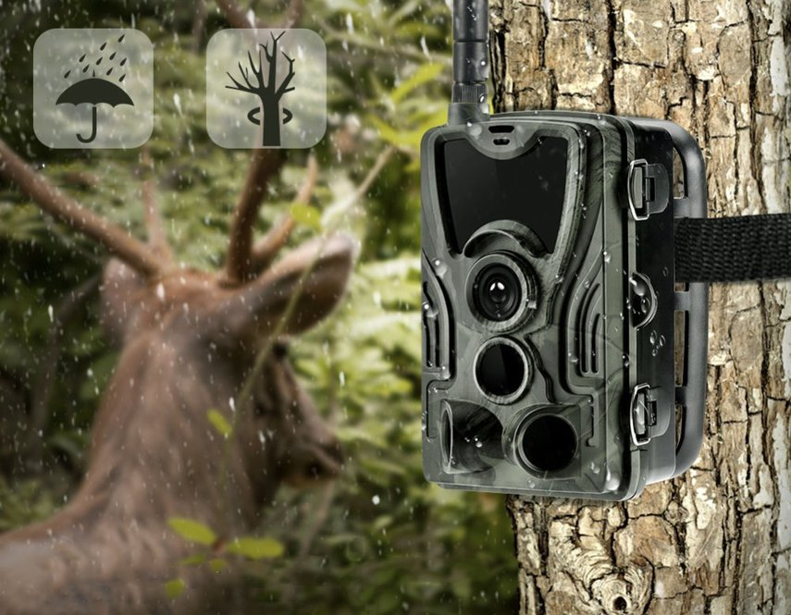
Doposażenie sali zawodowej dla leśników
10 sztuk rejestratory leśniczego
Trofea zwierząt leśnych i łownych
Niezbędnik leśnika (np.: piła spalinowa, obracak, motyka, fotopułapka,)

